Slide 1

ΤΕΧΝΗΤΗ ΟΡΑΣΗ ΤΠ70Υ2
Γεωμετρικοί Μετασχηματισμοί Εικόνας και Ευθυγράμμιση
Image Transformation and Registration
Κώστας Μαριάς
Καθηγητής Επεξεργασίας Εικόνας
Notes:
<title> = Prof., Dr., etc
Xxxxxxx Yyyyyyyy = name of the presenter
<Full Laboratory Name> = e.g. Computational Vision and Robotics
<Lab short name> = e.g. CVRL
e.t.c.

Slide 2
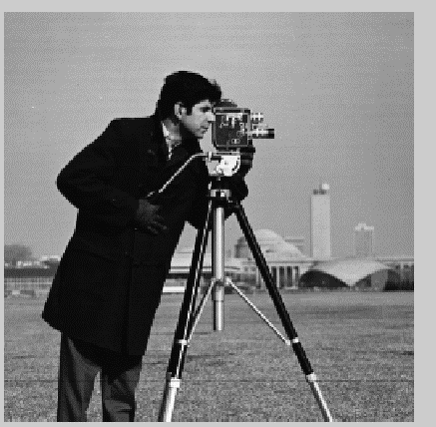
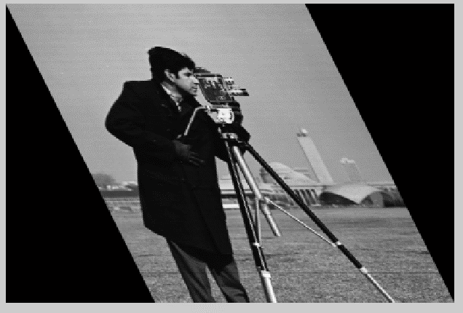
Γεωμετρικοί Μετασχηματισμοί εικόνας

Slide 3

Γεωμετρικοί Μετασχηματισμοί Εικόνας
Οι γεωμετρικοί μετασχηματισμοί τροποποιούν τη χωρική σχέση μεταξύ των εικονοστοιχείων σε μια εικόνα.
Σε όρο ψηφιακής επεξεργασίας εικόνας, ένας γεωμετρικός μετασχηματισμός αποτελείται από δύο βασικές λειτουργίες:
(1) χωρικό μετασχηματισμό των συντεταγμένων και
(2) εφαρμογή κάποιας συνάρτησης παρεμβολής για να υπολογίσουμε τις τιμές έντασης στα χωρικά μετασχηματισμένα εικονοστοιχεία.

Slide 4
Γεωμετρικοί Μετασχηματισμοί Εικόνας
Ο μετασχηματισμός των συντεταγμένων μπορεί να εκφραστεί γενικά ως:
(x,y)=T{(v,w)}
Όπου (x,y) είναι οι αρχικές συντεταγμένες του pixel και (v,w) οι τελικές του συντεταγμένες στην μετασχηματισμένη εικόνα.

Slide 5
Γεωμετρικοί Μετασχηματισμοί Εικόνας
Ο μετασχηματισμός των συντεταγμένων μπορεί να εκφραστεί γενικά ως:
(x,y)=T{(v,w)}
Όπου (x,y) είναι οι αρχικές συντεταγμένες του pixel και (v,w) οι τελικές του συντεταγμένες στην μετασχηματισμένη εικόνα.
(x,y)
T
(v,w)

Slide 6
Γεωμετρικοί Μετασχηματισμοί Εικόνας
Οι γεωμετρικοί μετασχηματισμοί χρησιμοποιούνται ευρέως για την ευθυγράμμιση εικόνων και την διόρθωση γεωμετρικών παραμορφώσεων.
Κοινές εφαρμογές περιλαμβάνουν την κατασκευή ψηφιακών μωσαϊκών, γεωγραφικών χαρτών, στερεο όρασης και επεξεργασίας βίντεο κλπ.

Slide 7
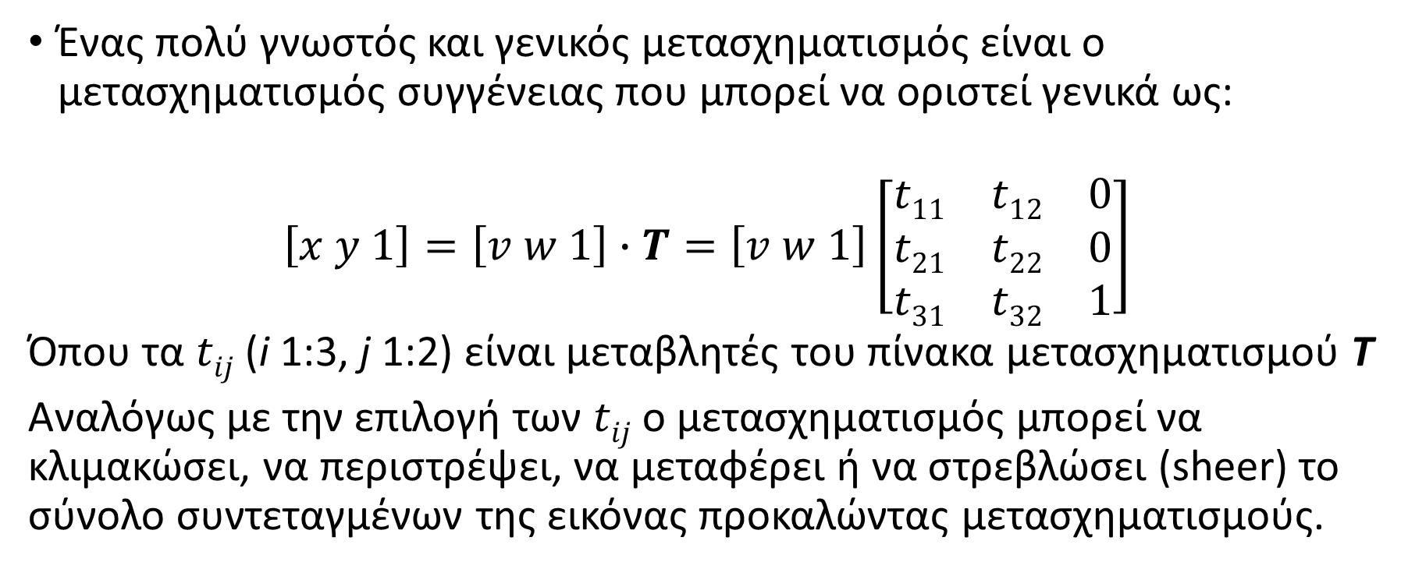
Γεωμετρικοί Μετασχηματισμοί Εικόνας
https://www.mathworks.com/help/images/ref/imtransform.html
Ένας πολύ γνωστός και γενικός μετασχηματισμός είναι ο μετασχηματισμός συγγένειας που μπορεί να οριστεί γενικά ως:
$$\left[x y 1\right]=\left[v w 1\right]∙T=\left[v w 1\right]\left[\begin{matrix}t11 & t12 & 0 \\ t21 & t22 & 0 \\ t31 & t32 & 1\end{matrix}\right]$$
Όπου τα $tij$ (i 1:3, j 1:2) είναι μεταβλητές του πίνακα μετασχηματισμού Τ
Αναλόγως με την επιλογή των $tij$ ο μετασχηματισμός μπορεί να κλιμακώσει, να περιστρέψει, να μεταφέρει ή να στρεβλώσει (sheer) το σύνολο συντεταγμένων της εικόνας προκαλώντας μετασχηματισμούς.

Slide 8
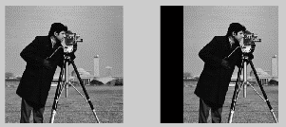
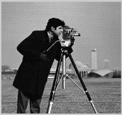



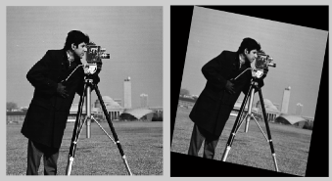
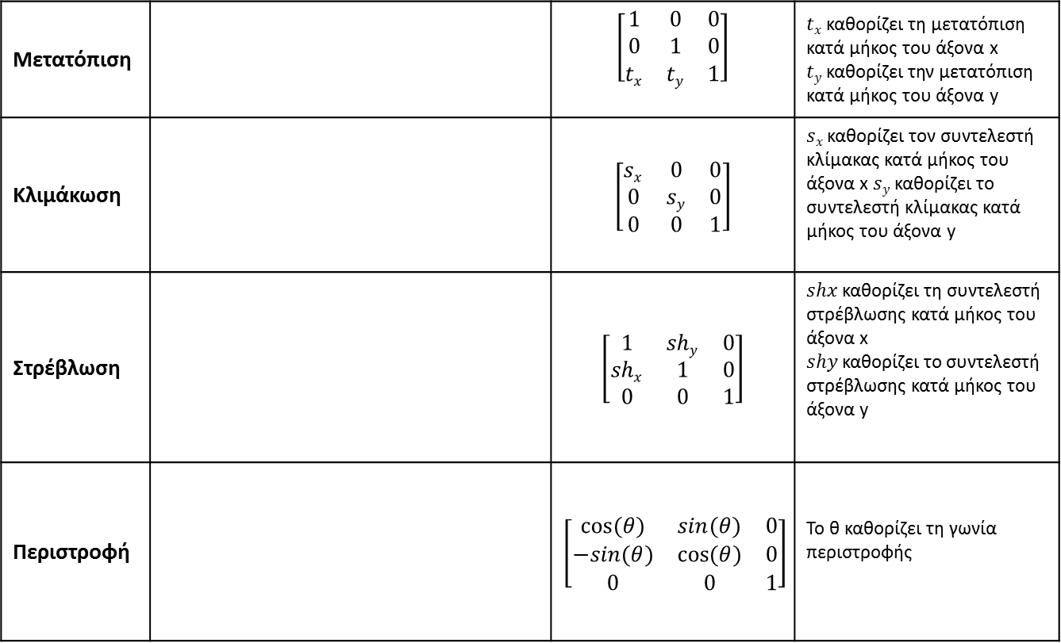
Γεωμετρικοί Μετασχηματισμοί Εικόνας
Μετατόπιση |  | $$\left[\begin{matrix}1 & 0 & 0 \\ 0 & 1 & 0 \\ tx & ty & 1\end{matrix}\right]$$ | $tx$ καθορίζει τη μετατόπιση κατά μήκος του άξονα x $ty$ καθορίζει την μετατόπιση κατά μήκος του άξονα y
Κλιμάκωση |  | $$\left[\begin{matrix}sx & 0 & 0 \\ 0 & sy & 0 \\ 0 & 0 & 1\end{matrix}\right]$$ | $sx$ καθορίζει τον συντελεστή κλίμακας κατά μήκος του άξονα x $sy$ καθορίζει το συντελεστή κλίμακας κατά μήκος του άξονα y
Στρέβλωση |  | $$\left[\begin{matrix}1 & shy & 0 \\ shx & 1 & 0 \\ 0 & 0 & 1\end{matrix}\right]$$ | $shx$ καθορίζει τη συντελεστή στρέβλωσης κατά μήκος του άξονα x $shy$ καθορίζει το συντελεστή στρέβλωσης κατά μήκος του άξονα y
Περιστροφή |  | $$\left[\begin{matrix}cos⁡(θ) & sin(θ) & 0 \\ −sin(θ) & cos⁡(θ) & 0 \\ 0 & 0 & 1\end{matrix}\right]$$ | Το θ καθορίζει τη γωνία περιστροφής

Slide 9
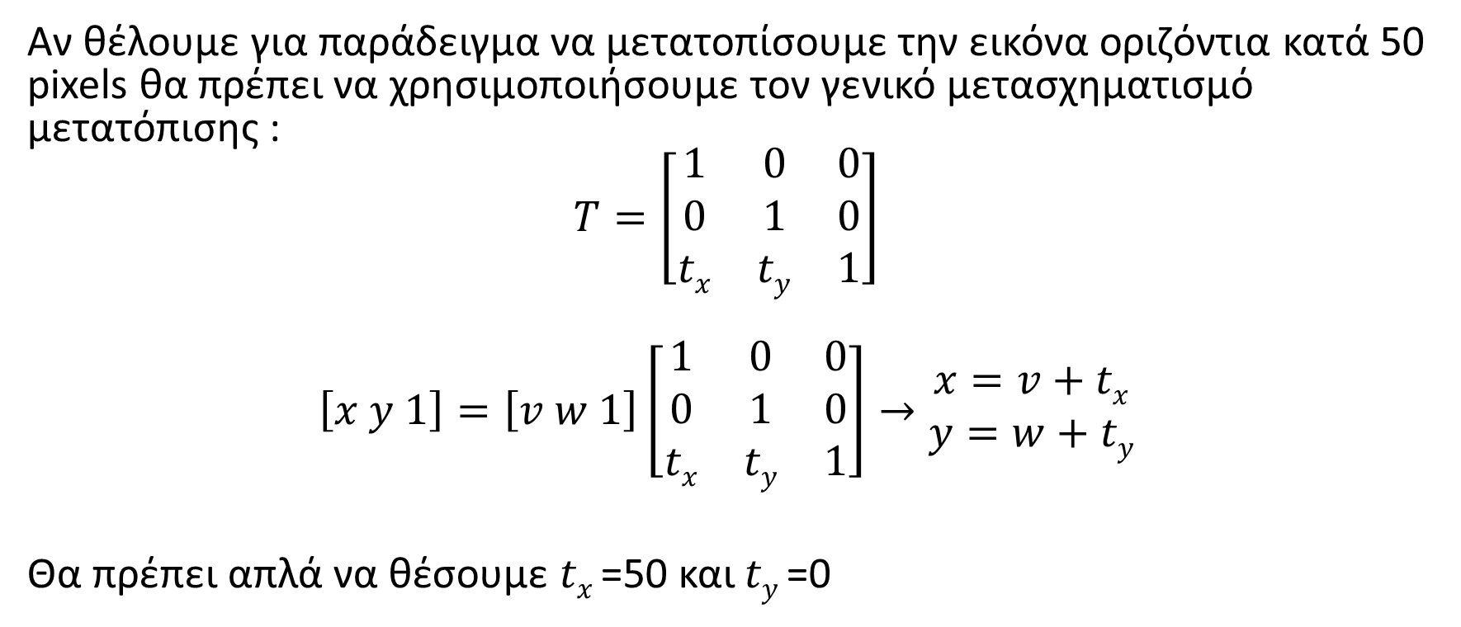
Παραδείγματα σε matlab
Αν θέλουμε για παράδειγμα να μετατοπίσουμε την εικόνα οριζόντια κατά 50 pixels θα πρέπει να χρησιμοποιήσουμε τον γενικό μετασχηματισμό μετατόπισης :
$$T=\left[\begin{matrix}1 & 0 & 0 \\ 0 & 1 & 0 \\ tx & ty & 1\end{matrix}\right]$$
$$\left[x y 1\right]=\left[v w 1\right]\left[\begin{matrix}1 & 0 & 0 \\ 0 & 1 & 0 \\ tx & ty & 1\end{matrix}\right]→\begin{matrix}x=v+tx \\ y=w+ty\end{matrix}$$
Θα πρέπει απλά να θέσουμε $tx$=50 και $ty$=0

Slide 10
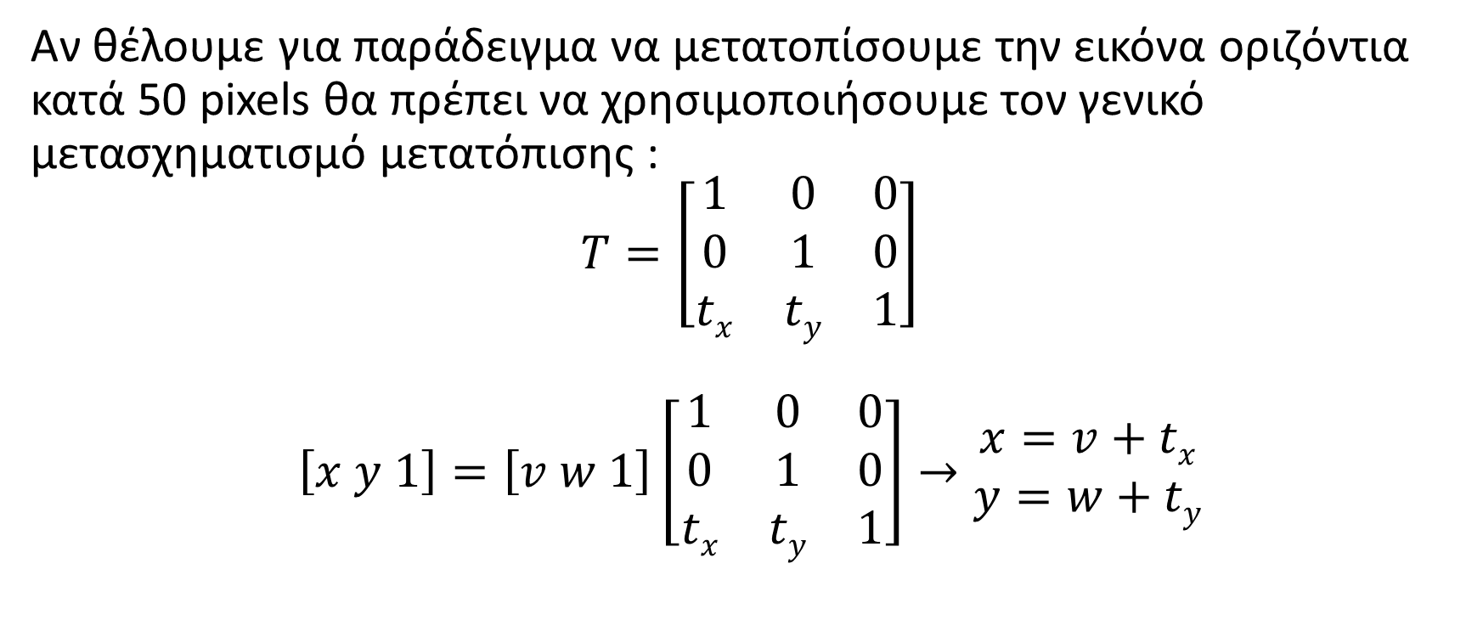
Παραδείγματα σε matlab
Αν θέλουμε για παράδειγμα να μετατοπίσουμε την εικόνα οριζόντια κατά 50 pixels θα πρέπει να χρησιμοποιήσουμε τον γενικό μετασχηματισμό μετατόπισης :
$$T=\left[\begin{matrix}1 & 0 & 0 \\ 0 & 1 & 0 \\ tx & ty & 1\end{matrix}\right]$$
$$\left[x y 1\right]=\left[v w 1\right]\left[\begin{matrix}1 & 0 & 0 \\ 0 & 1 & 0 \\ tx & ty & 1\end{matrix}\right]→\begin{matrix}x=v+tx \\ y=w+ty\end{matrix}$$

Slide 11
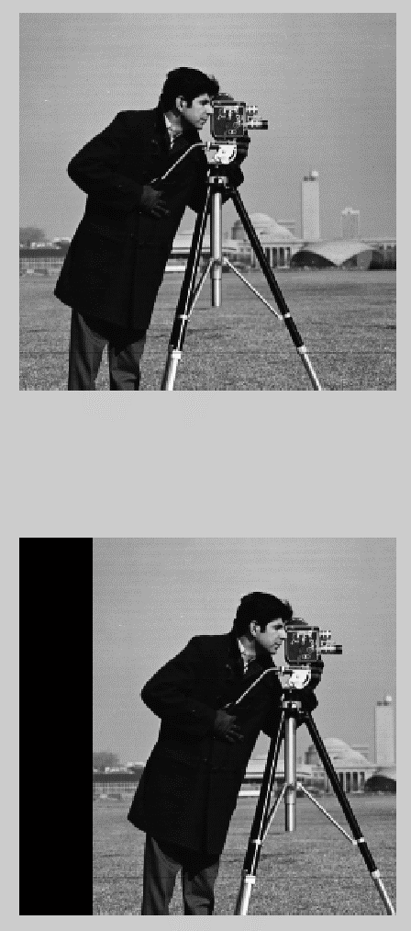

Παραδείγματα σε matlab
Δηλαδή: $T=\left[\begin{matrix}1 & 0 & 0 \\ 0 & 1 & 0 \\ 50 & 0 & 1\end{matrix}\right]$
Οπότε στη matlab θα γράφαμε:
A=imread('cameraman.tif');
B=zeros(256,50); C=[B,A(:,1:206)];
subplot(2,1,1), imshow(A)
subplot(2,1,2), imshow(C)
Μετατόπιση εικόνας οριζόντια κατά 50 pixels

Slide 12
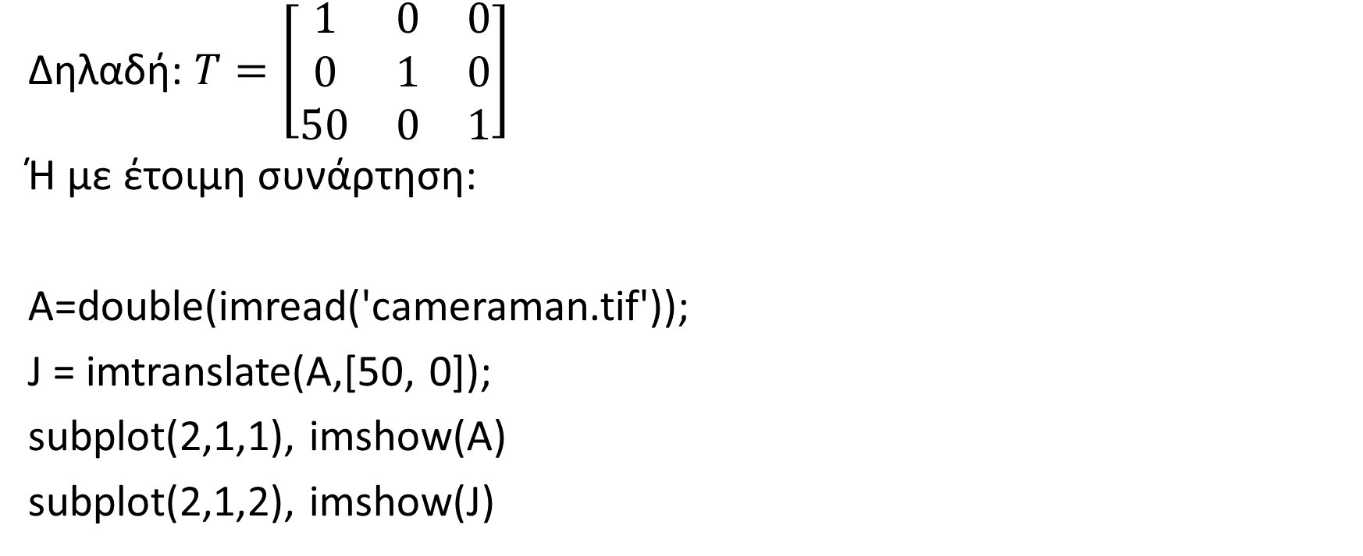
Παραδείγματα σε matlab
Δηλαδή: $T=\left[\begin{matrix}1 & 0 & 0 \\ 0 & 1 & 0 \\ 50 & 0 & 1\end{matrix}\right]$
Ή με έτοιμη συνάρτηση:
A=double(imread('cameraman.tif'));
J = imtranslate(A,[50, 0]);
subplot(2,1,1), imshow(A)
subplot(2,1,2), imshow(J)
Μετατόπιση εικόνας οριζόντια κατά 50 pixels

Slide 13
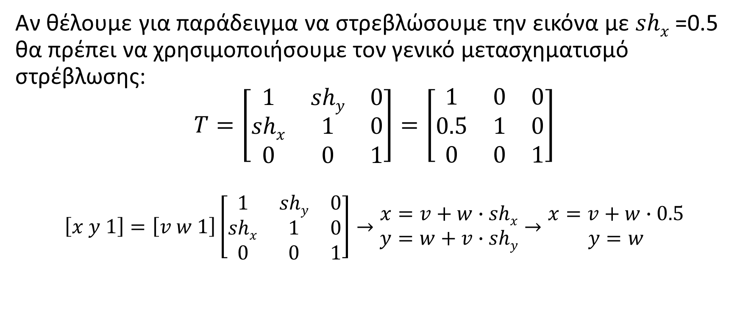
Παραδείγματα σε matlab- Στρέβλωση
Αν θέλουμε για παράδειγμα να στρεβλώσουμε την εικόνα με $shx$ =0.5 θα πρέπει να χρησιμοποιήσουμε τον γενικό μετασχηματισμό στρέβλωσης:
$$T=\left[\begin{matrix}1 & shy & 0 \\ shx & 1 & 0 \\ 0 & 0 & 1\end{matrix}\right]=\left[\begin{matrix}1 & 0 & 0 \\ 0.5 & 1 & 0 \\ 0 & 0 & 1\end{matrix}\right]$$
$$\left[x y 1\right]=\left[v w 1\right]\left[\begin{matrix}1 & shy & 0 \\ shx & 1 & 0 \\ 0 & 0 & 1\end{matrix}\right]→\begin{matrix}x=v+w∙shx \\ y=w+v∙shy\end{matrix}→\begin{matrix}x=v+w∙0.5 \\ y=w\end{matrix}$$

Slide 14
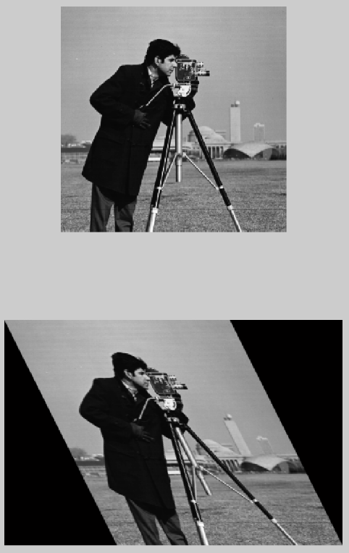
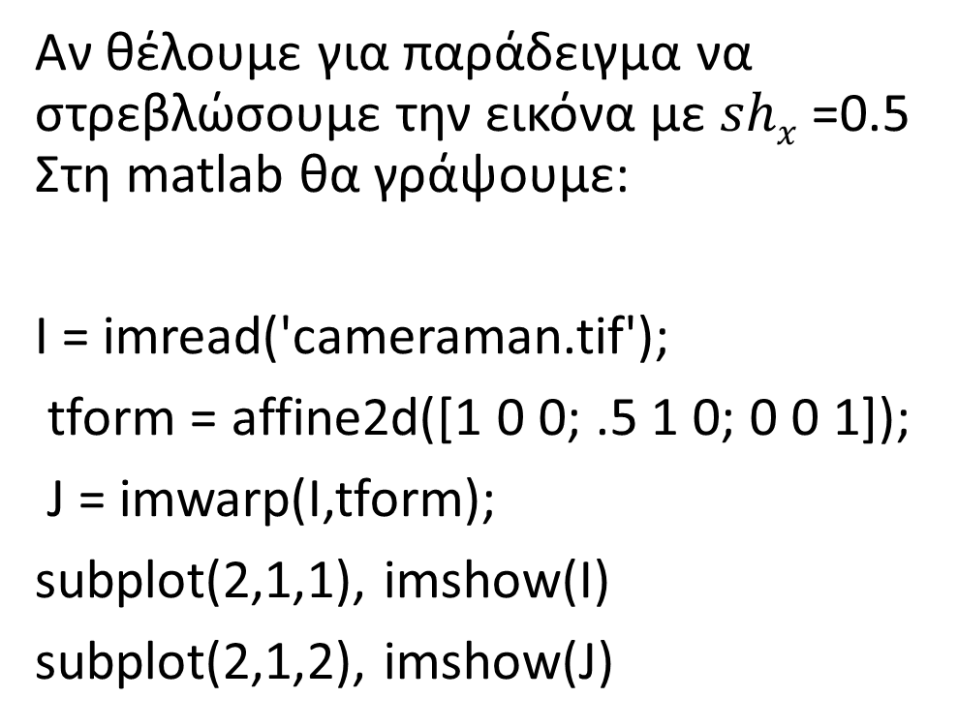
Παραδείγματα σε matlab- Στρέβλωση
Αν θέλουμε για παράδειγμα να στρεβλώσουμε την εικόνα με $shx$ =0.5 Στη matlab θα γράψουμε:
I = imread('cameraman.tif');
tform = affine2d([1 0 0; .5 1 0; 0 0 1]);
J = imwarp(I,tform);
subplot(2,1,1), imshow(I)
subplot(2,1,2), imshow(J)

Slide 15
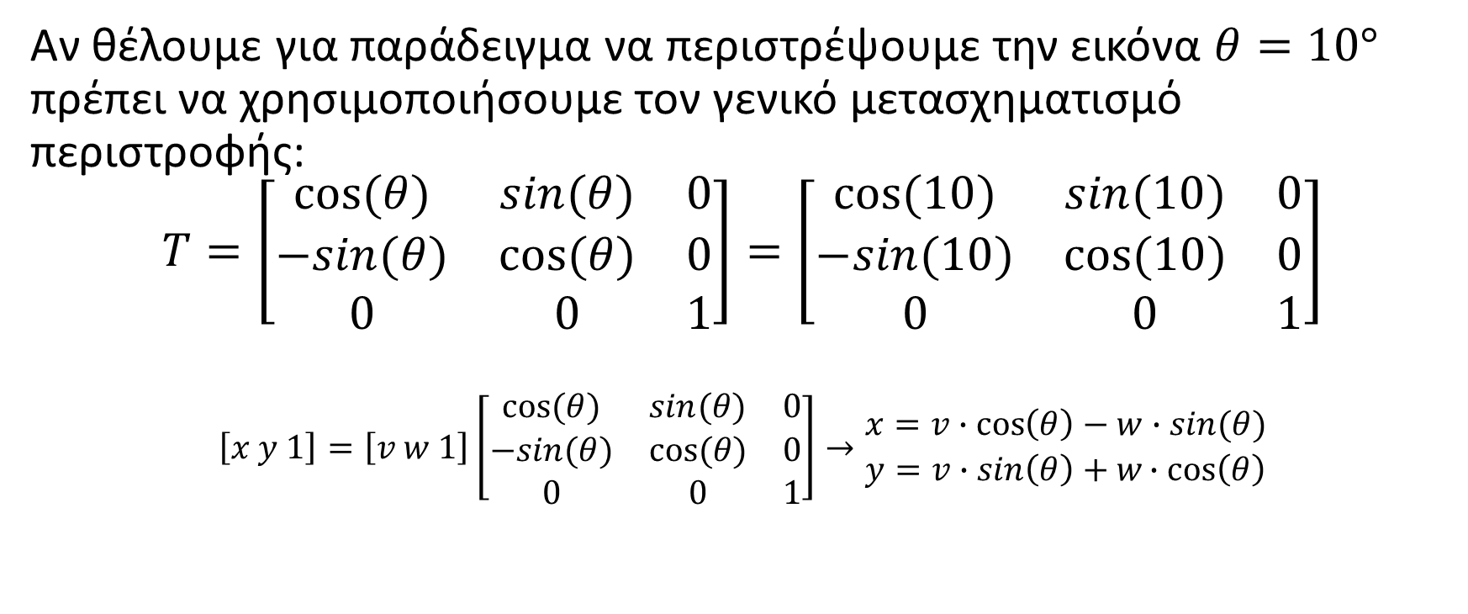
Παραδείγματα σε matlab- Περιστροφή
Αν θέλουμε για παράδειγμα να περιστρέψουμε την εικόνα $θ=10°$ πρέπει να χρησιμοποιήσουμε τον γενικό μετασχηματισμό περιστροφής:
$$T=\left[\begin{matrix}cos⁡(θ) & sin(θ) & 0 \\ −sin(θ) & cos⁡(θ) & 0 \\ 0 & 0 & 1\end{matrix}\right]=\left[\begin{matrix}cos⁡(10) & sin(10) & 0 \\ −sin(10) & cos⁡(10) & 0 \\ 0 & 0 & 1\end{matrix}\right]$$
$$\left[x y 1\right]=\left[v w 1\right]\left[\begin{matrix}cos⁡(θ) & sin(θ) & 0 \\ −sin(θ) & cos⁡(θ) & 0 \\ 0 & 0 & 1\end{matrix}\right]→\begin{matrix}x=v∙\cos\left(θ\right)−w∙sin(θ) \\ y=v∙sin\left(θ\right)+w∙cos\left(θ\right)\end{matrix}$$

Slide 16
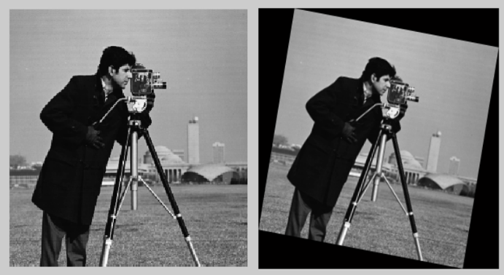
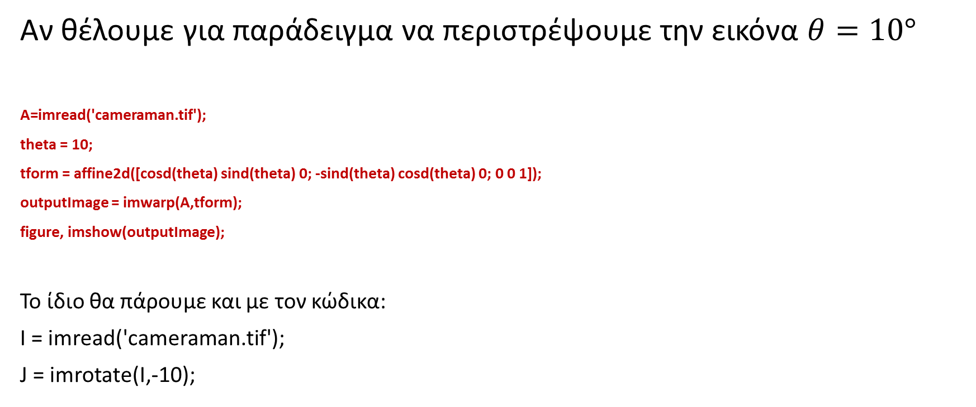
Παραδείγματα σε matlab- Περιστροφή
Αν θέλουμε για παράδειγμα να περιστρέψουμε την εικόνα $θ=10°$
A=imread('cameraman.tif');
theta = 10;
tform = affine2d([cosd(theta) sind(theta) 0; -sind(theta) cosd(theta) 0; 0 0 1]);
outputImage = imwarp(A,tform);
figure, imshow(outputImage);
Το ίδιο θα πάρουμε και με τον κώδικα:
I = imread('cameraman.tif');
J = imrotate(I,-10);

Slide 17
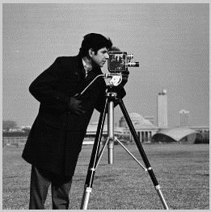
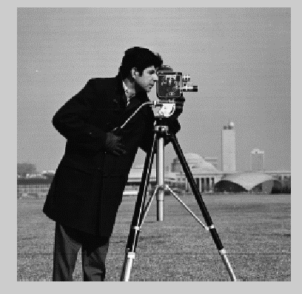
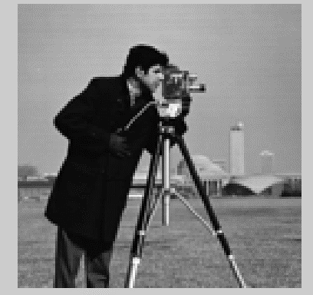
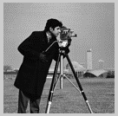
Παραδείγματα σε matlab- Κλιμάκωση
Αν θέλουμε για παράδειγμα να μειώσουμε κατά 50% το μέγεθος της εικόνας
I = imread('cameraman.tif');
J = imresize(I, 0.5);
subplot(2,1,1), imshow(I)
subplot(2,1,2), imshow(J)

Slide 18
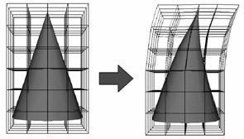

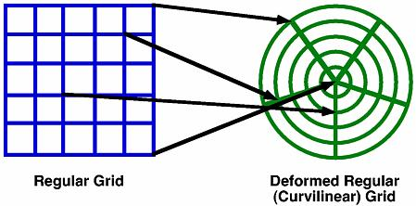
Registration of Images
In the physical world, one cannot increase the size or
quantity of anything without changing its quality.
Similar figures exist only in pure geometry.
- Paul Valéry
https://www.mathworks.com/help/images/ref/impyramid.html
https://www.mathworks.com/help/images/understanding-what-happens-in-geometric-transformation.html

Slide 19

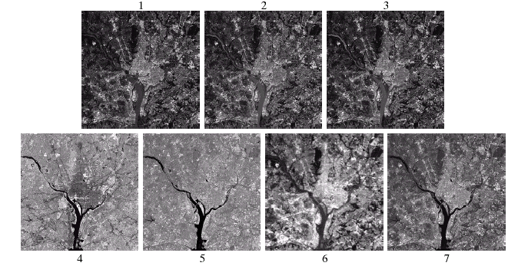
Ευθυγράμμιση Εικόνας - Image Registration
Basic
Image Registration είναι η διαδικασία ευθυγράμμισης εικόνων προερχόμενων από διάφορα μέσα λήψης, υπό διάφορες συνθήκες φωτισμού (και με πιθανότητα να υπάρχει χρονική διαφορά λήψης μεταξύ αυτών), σε κοινό σύστημα συντεταγμένων.
Εφαρμόζεται σε διάφορους τομείς, όπως υπολογιστική όραση, ιατρική απεικόνιση, δορυφορικές χαρτογραφήσεις, κ.α.
“Digital Image Processing”, Rafael C. Gonzalez & Richard E. Woods, Addison-Wesley, 2002

Slide 20
Ευθυγράμμιση Εικόνας - Image Registration
Basic
Θα μιλήσουμε για την Αμοιβαία Πληροφορία εικόνας.
Είναι ένα μέγεθος που υπολογίζεται στην ίδια εικόνα ή ανάμεσα σε 2 εικόνες και ουσιαστικά μας δείχνει πόσο οι εικόνες ταιριάζουν, πόσο η μία ‘εξηγεί ’ την άλλη.
Για να ευθυγραμμίσουμε εικόνες πρέπει να βρούμε τον μετασχηματισμό που μας οδηγεί στην μέγιστη αμοιβαία πληροφορία!
“Digital Image Processing”, Rafael C. Gonzalez & Richard E. Woods, Addison-Wesley, 2002

Slide 21
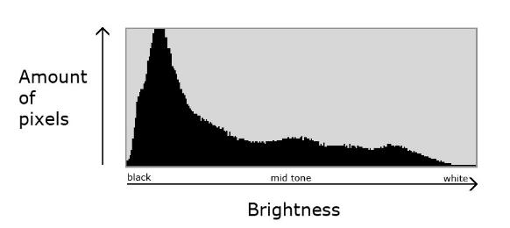
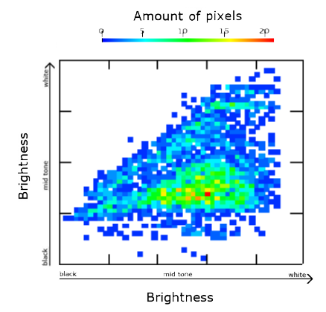

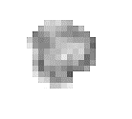
Υπολογισμός αμοιβαίας πληροφορίας
Basic
p_{i}
i
P_{i,j}
i
j
Gray Level Histogram 1Δ
Gray Level Coocurence Matrix (GLCM) 2Δ

Slide 22
Υπολογισμός αμοιβαίας πληροφορίας- 1dhist
Basic
I₁
1 | 1 | 3 | 4
2 | 3 | 5 | 5
4 | 2 | 4 | 6
5 | 3 | 5 | 6
Τα n_{i} πρέπει να διαιρεθούν με 16 (σύνολο συμβάντων-pixels) για να εκφράζουν πιθανότητες.
Π.χ. η πιθανότητα να έχει ένα pixel την ένταση 5 είναι p₅=4/16=0.25
Το άθροισμα όλων των πιθανοτήτων είναι 1
Με τον ίδιο τρόπο εργάζομαι για την εικόνα Ι₂ για να βρω τις αντίστοιχες πιθανότητες
i | 1 | 2 | 3 | 4 | 5 | 6
2/16
2/16
3/16
3/16
4/16
2/16
Στην εικόνα αυτή έχω εντάσεις από 1 εως 6 (όχι 1-256!)
Αρχικά υπολογίζω τις συχνότητες n_{i}
2
2
3
3
4
2
n_{i}
i | 1 | 2 | 3 | 4 | 5 | 6

Slide 23
Υπολογισμός αμοιβαίας πληροφορίας- 2dhist
Basic
j
I₁
1 | 1 | 3 | 4
2 | 3 | 5 | 5
4 | 2 | 4 | 6
5 | 3 | 5 | 6
Gray levels
intensity range:
{1-7}
n_{i,j}
 | 1 | 2 | 3 | 4 | 5 | 6 | 7
1
2
3
4
5
6
7
1
1
1
1
1
1
1
1
1
1
1
1
2
I₂
3
1 | 2 | 3 | 5
2 | 2 | 3 | 3
2 | 1 | 3 | 1
2 | 4 | 3 | 7
1
1
i
n_{i,j} ⁼ Συνδυαστικές συχνότητες μεταβάσεων εντάσεων στις εικόνες Ι1,Ι2

Slide 24
Υπολογισμός αμοιβαίας πληροφορίας- 2dhist
Basic
j
Τα n_{i,j} πρέπει να διαιρεθούν με 16 (σύνολο συμβάντων-pixels) για να εκφράζουν πραγματικές συνδυαστικές πιθανότητες μεταβάσεων έντασης στις εικόνες Ι1, Ι2.
Π.χ. η πιθανότητα να έχει ένα pixel στην εικόνα Ι₁ έντασης 5 και στην εικόνα Ι₂ έντασης 3, είναι p_{5,3}=3/16=0.1875
Με δεδομένα τα p_{i} , p_{j} , p_{i,j} υπολογίζουμε την αμοιβαία πληροφορία.
n_{i,j}
 | 1 | 2 | 3 | 4 | 5 | 6 | 7
1
2
3
4
5
6
7
1
1
1
1
1
1
1
1
1
1
1
1
2
3
1
1
i

Slide 25
Υπολογισμός αμοιβαίας πληροφορίας- 2dhist
Basic
j
Τα n_{i,j} πρέπει να διαιρεθούν με 16 (σύνολο συμβάντων-pixels) για να εκφράζουν πραγματικές συνδυαστικές πιθανότητες μεταβάσεων έντασης στις εικόνες Ι1, Ι2.
Π.χ. η πιθανότητα να έχει ένα pixel στην εικόνα Ι₁ έντασης 5 και στην εικόνα Ι₂ έντασης 3, είναι p_{5,3}=3/16=0.1875
Με δεδομένα τα , , υπολογίζουμε την αμοιβαία πληροφορία.
 | 1 | 2 | 3 | 4 | 5 | 6 | 7
1
2
3
4
5
6
7
1/16
1/16
1/16
1/16
1/16
1/16
1/16
1/16
1/16
1/16
1/16
3/16
1/16
1/16
i

Slide 26
Μέθοδοι Ταύτισης με μεγιστοποίηση Αμοιβαίας Πληροφορίας
Basic
Στα πλαίσια της ταύτισης εικόνων, αναπτύσσονται μέθοδοι οι οποίες προσπαθούν να ευθυγραμμίσουν τις εικόνες προσπαθώντας να βρεθεί ο μετασχηματισμός εικόνας που οδηγεί στην μέγιστη αμοιβαία πληροφορία.
Στις επόμενες διαφάνειες θα παρουσιαστούν μερικά παραδείγματα, όπου προσπαθούμε να μετασχηματίσουμε την εικόνα-πηγή (Source Image) έτσι ώστε να ταυτιστεί με την εικόνα-στόχο (Target Image).
Τα παραδείγματα (α), (β) δείχνουν κάποιες αποτυχημένες απόπειρες από το ITK λογισμικό ταύτισης εικόνων, ενώ το παράδειγμα (γ) δείχνει την εφαρμογή της μεθόδου μας, η οποία αποδεικνύεται επιτυχής.

Slide 27

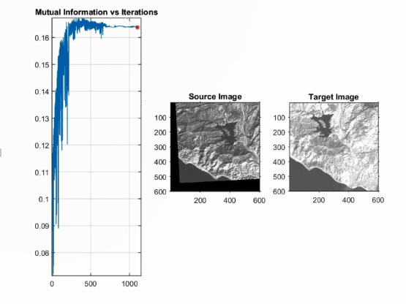

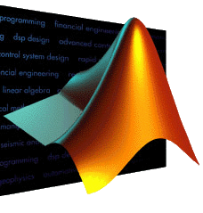
Research
Παράδειγμα 2α: Regular Step Gradient Descent
Η μέθοδος αυτή παγιδεύεται σε τοπικό μέγιστο!
http://www.itk.org/Doxygen/html/classitk_1_1RegularStepGradientDescentOptimizer.html
http://www.mathworks.com/help/images/ref/registration.optimizer.regularstepgradientdescent-class.html

Slide 28
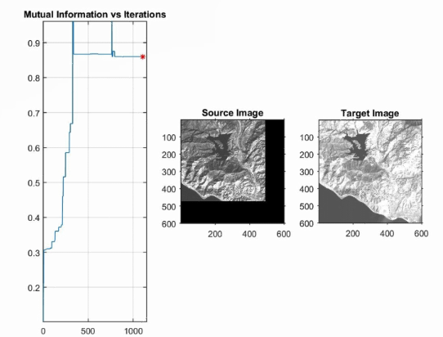
Research
Παράδειγμα 2γ: Γενετικοί αλγόριθμοι
Η μέθοδος αυτή βασισμένη σε γενετικούς αλγορίθμους βρίσκει σωστά τον σωστό μετασχηματισμό ευθυγράμμισης!
Spanakis, K. Marias, E.N. Mathioudakis, N. A. Kampanis, “An extended method for robust image registration”, Proceedings of the 6th International Conference on Numerical Analysis, pp 250-255, 2014

Slide 29
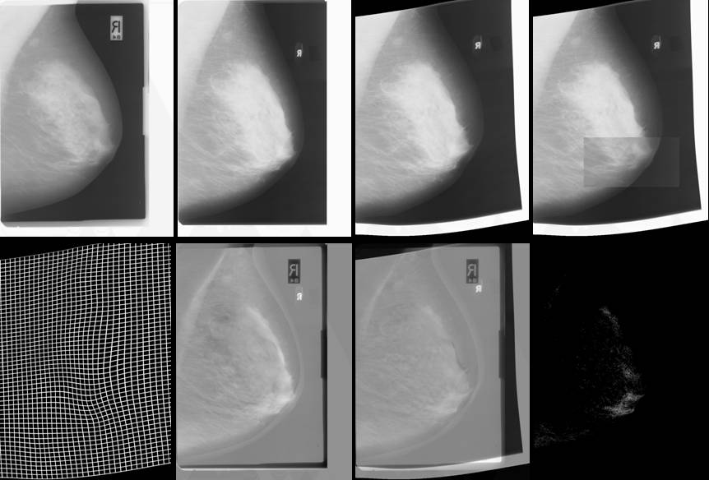
Η σημασία της ευθυγράμμισης στην Ιατρική
Research
Επικίνδυνες αλλαγές πυκνότητας ιστού
Kostas Marias, Christian Behrenbruch, Santilal Parbhoo, Alexander Seifalian and Sir Michael Brady, “A Registration Framework for the Comparison of Mammogram Sequences”, IEEE Transactions on Medical Imaging (June, 2005).

Slide 30
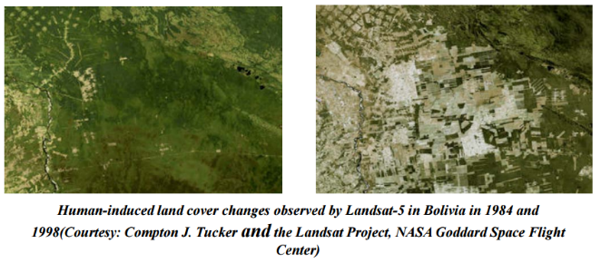
Η σημασία της ευθυγράμμισης στην Τηλεπισκόπηση
Research
Είναι η επιστήμη και την τεχνολογία παρατήρησης και μελέτης των χαρακτηριστικών της γήινης επιφάνειας από απόσταση
Σαρωτές που είναι εγκατεστημένοι σε τεχνητούς δορυφόρους ανιχνεύουν την ανάκλαση της ηλεκτρομαγνητικής ακτινοβολίας της γήινης επιφάνειας και την αποδίδουν ως ψηφιακή εικόνα.
1 pixel misregistration error => 50% error in Vegetation Index (NDVI) computation (using 250m MODIS data)
http://ntrs.nasa.gov/archive/nasa/casi.ntrs.nasa.gov/20120008278.pdf
Η ευθυγράμμιση εικόνας είναι κρίσιμη για εφαρμογές τηλεπισκόπησης όπως στη μετεωρολογία, κτηματολόγιο και παγκόσμια κλιματική αλλαγή.

